Slide 1
Инструкция на получение государственной услуги «Прием экзаменов на право управления самоходными машинами и выдача удостоверений» через Единый Портал Государственных услуг (ЕПГУ).

Slide 2
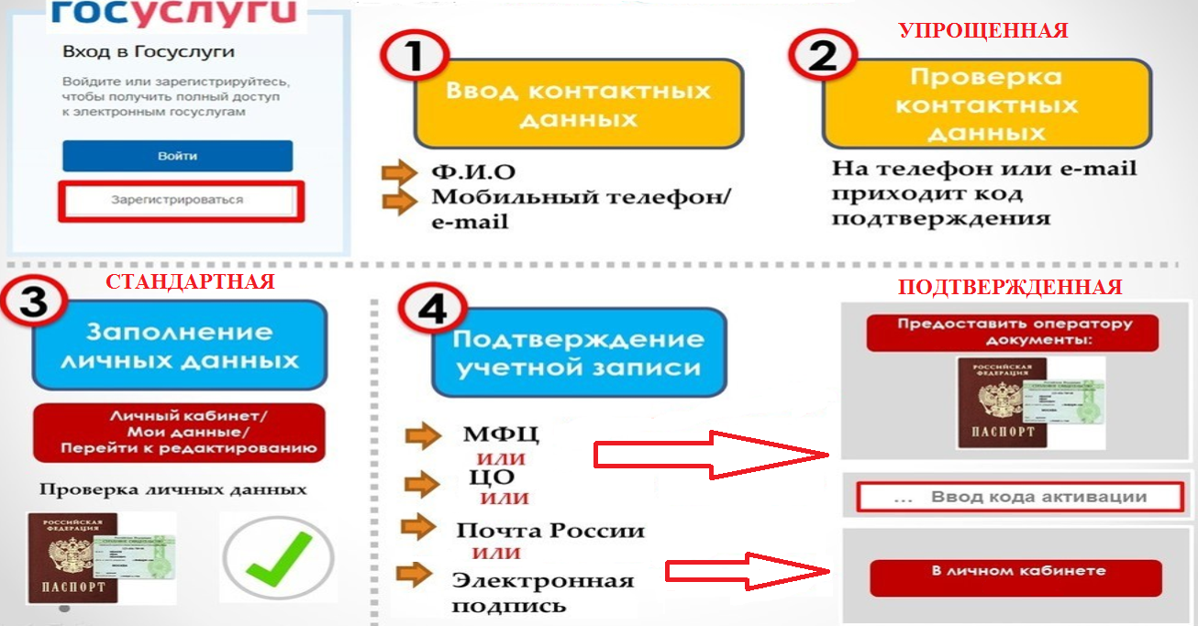
Для получения услуги через ЕПГУ необходимо:
Зарегистрироваться на «Едином Портале Государственных Услуг»;
Заполнить личные данные;
Подтвердить учетную запись.

Slide 3
После прохождения процедуры регистрации:
переходим по ссылке: https://www.gosuslugi.ru/52247/4
и нажимаем «Получить услугу»

Slide 4
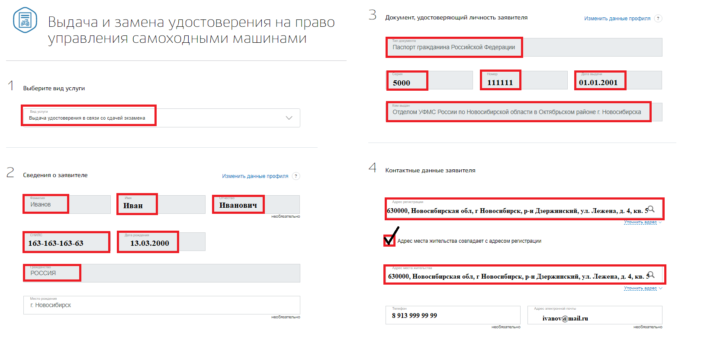
Заполняем обязательные поля для ввода

Slide 5
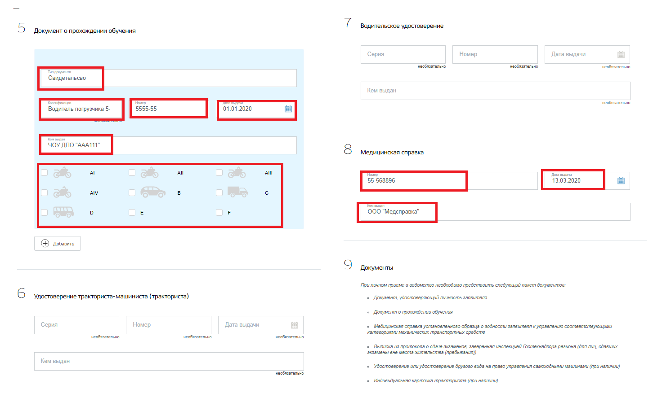
Заполняем обязательные поля для ввода

Slide 6
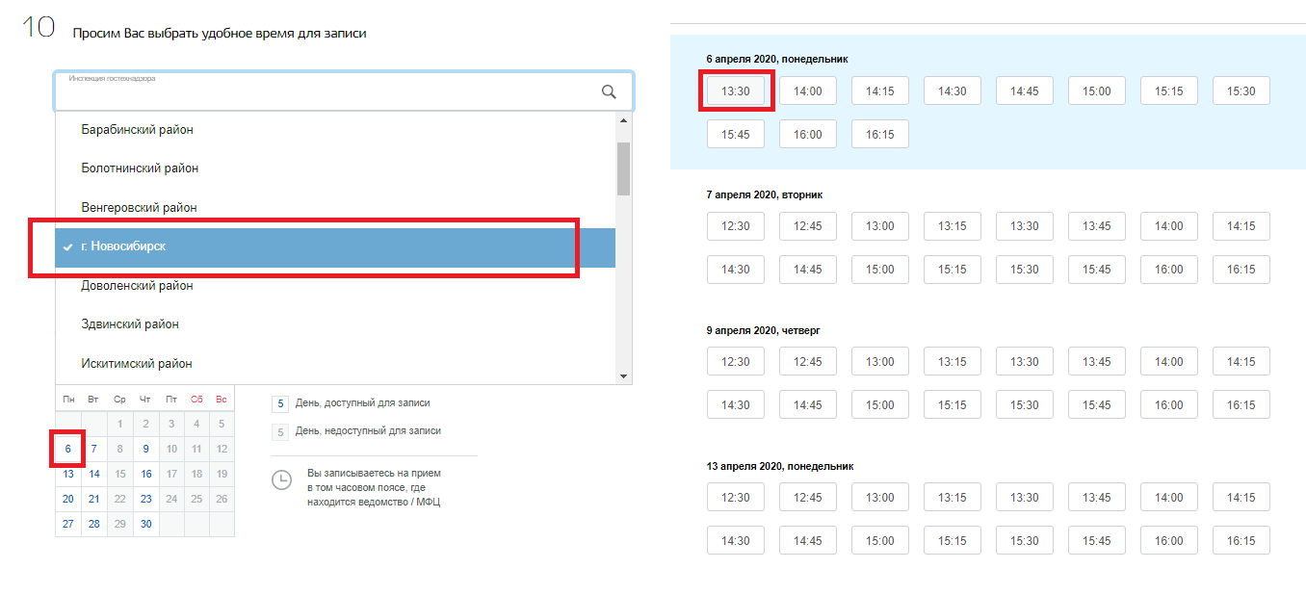
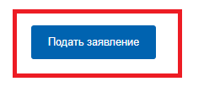
Выбираем отделение Инспекции и время для записи, после чего нажимаем на кнопку «Подать заявление».

